Slide 1

2013년 유피니트
CATEGORY
2013.12.18
발표자 : 심준보

Slide 2

1. 세미나 목적
2. Category 란?
실 습

Slide 3
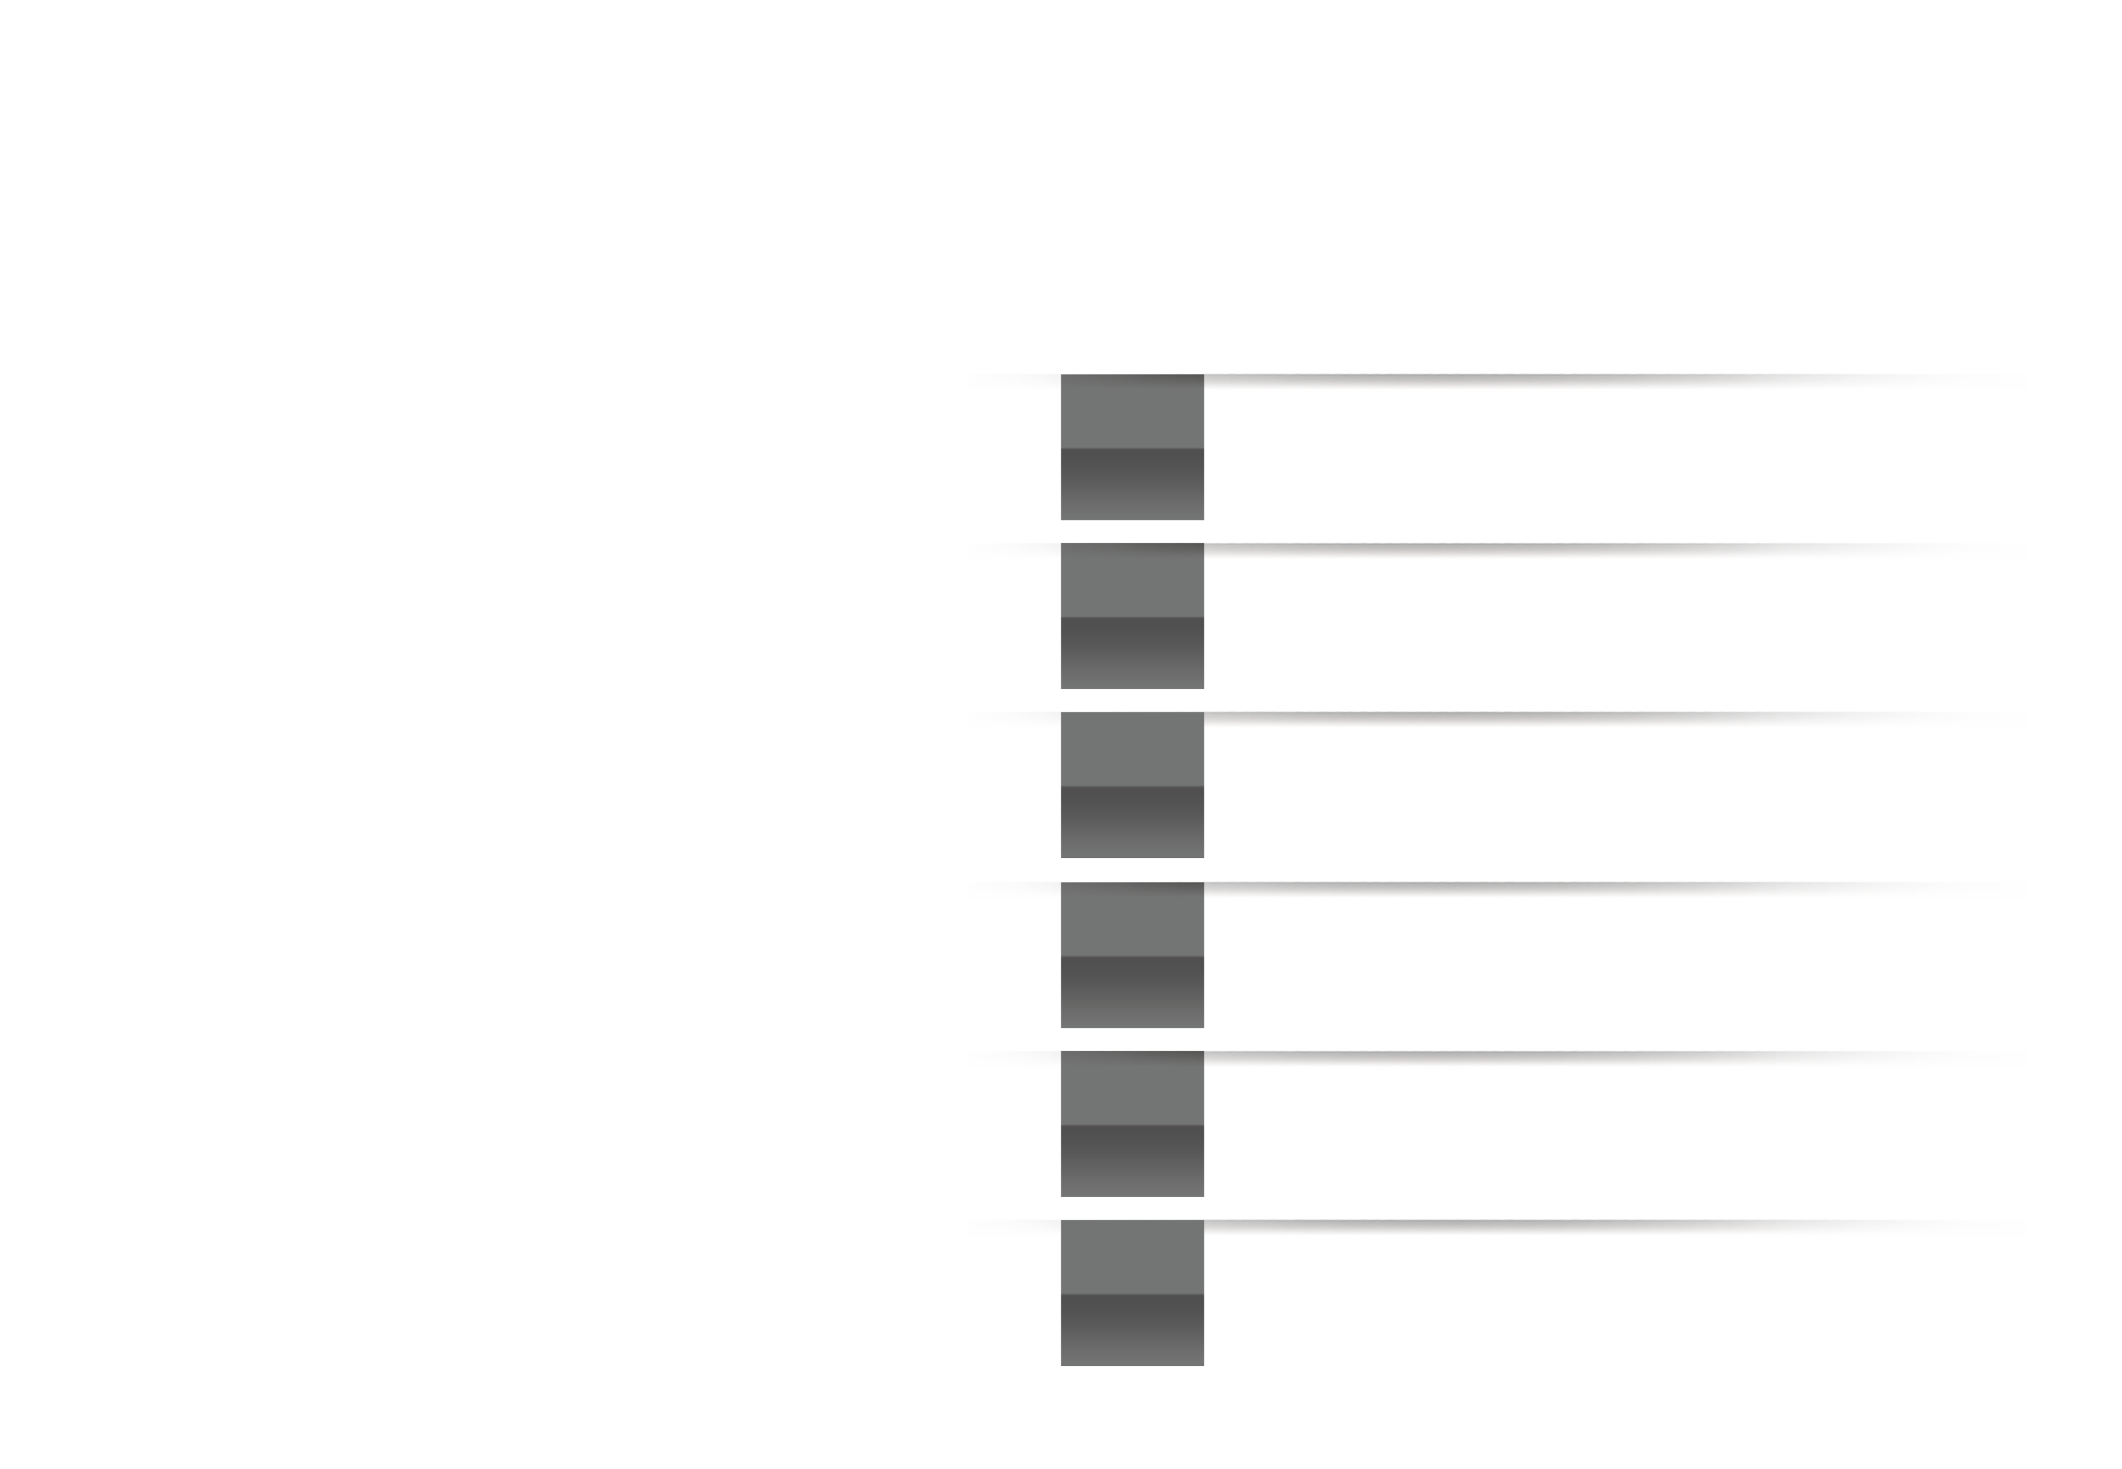
1
세미나 목적

Slide 4

Category 에 대한 개념 이해
실습을 통한 정보 공유

Slide 5
2
Category 란?

Slide 6


왜? Category 가 나왔을까?
http://175.118.115.203:7070/send_money?txcode=‘예금’
http://175.118.115.203:7070/send_money?txcode=‘적금’
업무 담당자

Slide 7
왜? Category 가 나왔을까?
이 거래는
무슨 일을 할까?
거래에 대한 업무를 쉽게 확인 할 수
없을까?
거래가 업무이름으로 나오면 참 편할 텐데
업무 담당자

Slide 8

왜? Category 가 나왔을까?
거래를 Category로 등록해서 업무단위로 볼 수 있으니까
매우 편리하구나
CATEGORY
예금
/send_money?txcode=‘예금’
적금
/send_money?txcode=‘적금’
업무 담당자

Slide 9
왜? Category 가 나왔을까?
Category의 장점
거래를 업무단위로 확인 가능
여러 관점으로 Category 구성 가능
실시간, 다양한 통계 데이터 확인

Slide 10

어떻게 설정해야 되지?
어떻게 등록
해야 될까?
개념만 알면 어렵지 않다!

Slide 11
어떻게 설정해야 되지?
카테고리 구조
◎ Statistics Group (최상위 업무그룹)
업무그룹
업무그룹
◎ Statistics Group (대표 업무그룹)
업무그룹
◎ Statistics Group
업무그룹
업무
◎ Statistics
업무코드
◎ CODE
◎ CODE GROUP

Slide 12


어떻게 설정해야 되지?
CODE와 CODE GROUP
우리는 업무코드로 카테고리를 구성해 주세요.
A사
우리는 IP로 카테고리를 구성해 주세요.
B사

Slide 13
어떻게 설정해야 되지?
CODE와 CODE GROUP
EAI001(이체)
EAI002(출금)
EAI003(조회)
EAI004(타행)
업무코드그룹
A사
1.11.11.11(국민)
2.22.22.22(농협)
3.33.33.33(우리)
4.44.44.44(신한)
IP 코드그룹
B사
CODE
CODE GROUP

Slide 14
어떻게 설정해야 되지?
CODE와 CODE GROUP
CODE는 하나의 CODE GROUP에 포함
동일 CODE는 중복 등록 불가

Slide 15
어떻게 설정해야 되지?
STATISTICS GROUP, STATISTICS, CODE
공통 성향의 CODE들을
모아서 통계를 보고 싶어요.
A사

Slide 16

어떻게 설정해야 되지?
STATISTICS GROUP, STATISTICS, CODE
SAI001(이체 입력)
SAI002(이체 확인)
SAI003(이체 결과)
이체
A사
RAI001(출금 입력)
RAI002(출금 확인)
RAI003(출금 결과)
출금
CODE
STATISTICS
STATISTICS GROUP

Slide 17
어떻게 설정해야 되지?
STATISTICS GROUP, STATISTICS, CODE
STATISTICS와 CODE는 1:1 매칭
STATISTICS GROUP은 하위 STATISTICS GROUP을 가질 수 있으며 개수 상관 없음

Slide 18
어떻게 설정해야 되지?
ROOT STATISTICS GROUP, STATISTCIS GROUP
업무코드 말고 이번에는
채널코드도 추가해주세요.
A사

Slide 19
어떻게 설정해야 되지?
ROOT STATISTICS GROUP, STATISTCIS GROUP
이체
업무그룹
출금
A사
채널01
채널그룹
채널02
STATISTICS GROUP ( 대 표 )
STATISTICS GROUP (ROOT)

Slide 20
어떻게 설정해야 되지?
ROOT STATISTICS GROUP, STATISTCIS GROUP
ROOT STATISTICS GROUP 하위 STATISTICS GROUP은 대표업무라 칭함
ROOT STATISTICS GROUP과 CODE GROUP은 1:1 매칭

Slide 21
어떻게 설정해야 되지?
ISREPRESENTATIVEKEY (대표 업무)
이체
업무그룹
출금
A사
채널01
채널그룹
채널02
STATISTICS GROUP ( 대 표 )
STATISTICS GROUP (ROOT)

Slide 22
어떻게 설정해야 되지?
ISREPRESENTATIVEKEY (대표 KEY)
Category에서는 하나의 대표 KEY만 설정 가능

Slide 23

어떻게 설정해야 되지?
CATEGORY
SAI001(이체 입력)
SAI002(이체 확인)
이체
업무그룹
RAI001(출금 입력)
RAI002(출금 확인)
출금
채널01-1
채널01-2
채널그룹
채널01
채널02-1
채널02-2
채널02
CODE
STATISTICS
STATISTICS GROUP
STATISTICS GROUP (ROOT)

Slide 24
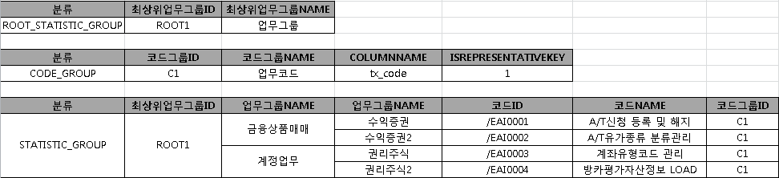
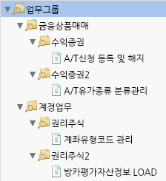
어떻게 설정해야 되지?
CATEGORY

Slide 25

어떤 방식으로 데이터를 수집할까?
우리는 업무코드로 카테고리를 구성해 주세요.
업무코드로 보낼 테니까 받으세요.
A사
AGENT
Pharos Server
TX_CODE

Slide 26
어떤 방식으로 데이터를 수집할까?
우리는 IP로 카테고리를 구성해 주세요.
IP코드로 보낼 테니까 받으세요.
B사
AGENT
Pharos Server
REMOTE_ADDR

Slide 27
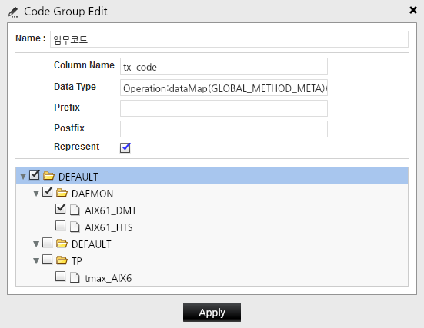
어떤 방식으로 데이터를 수집할까?
어느 Agent 에서 무슨 데이터를 수집할 것인가?

Slide 28
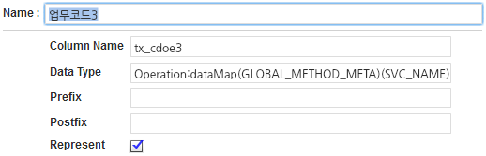
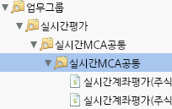
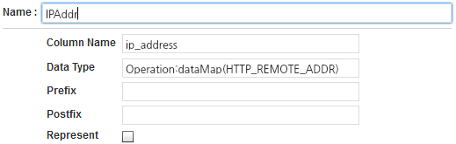

어떤 방식으로 데이터를 수집할까?
A사
B사

Slide 29
실 습

